Slide 1


НАСТОЛЬНЫЕ ИГРЫ
ДЛЯ ИНВАЛИДОВ ПО ЗРЕНИЮ
Грант Главы Республики Дагестан в области культуры и искусства
«Игровые формы досуга в социокультурной реабилитации людей с нарушением зрения»
Государственное бюджетное учреждение «Республиканская специальная библиотека для слепых»

Slide 2
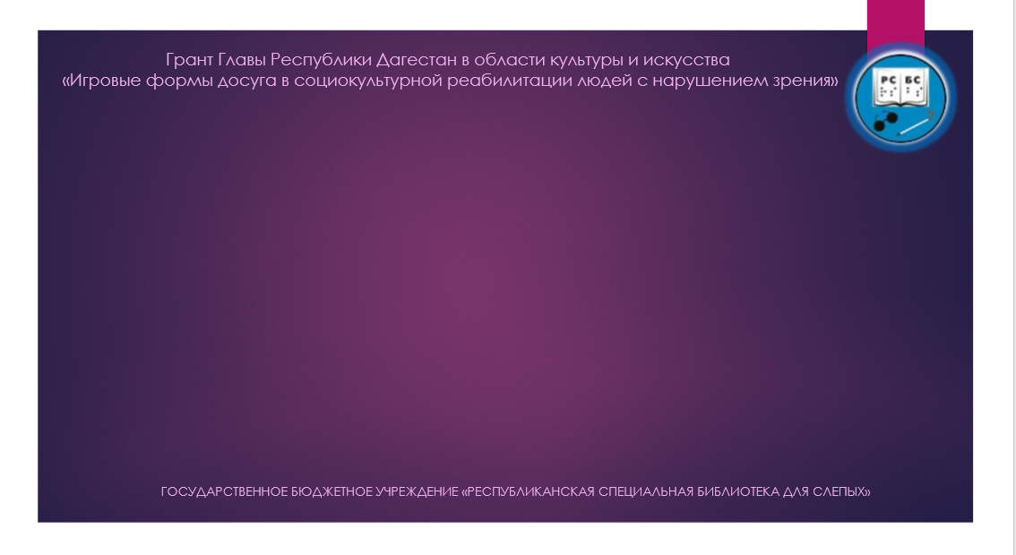
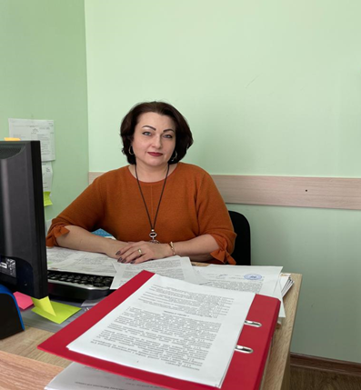
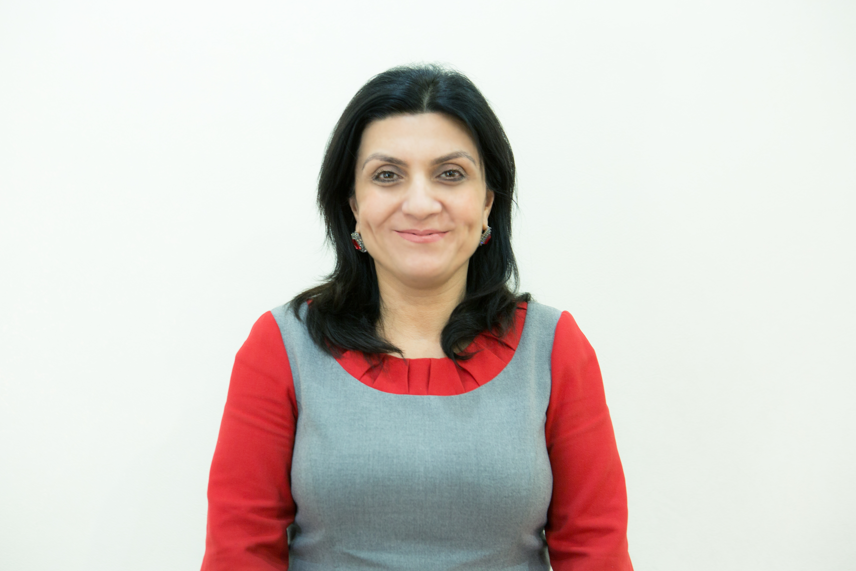
«Настольные игры для инвалидов по зрению»
Составитель:
Магомедова А.И., зав. социально-психологической лаборатории ГБУ «Республиканская специальная библиотека для слепых»
«Настольные игры для инвалидов по зрению»
Исполнитель:
Джалилова Б.Д. – зав. отделом инновационно-методической и библиографической работы ГБУ «Республиканская специальная библиотека для слепых»

Slide 3
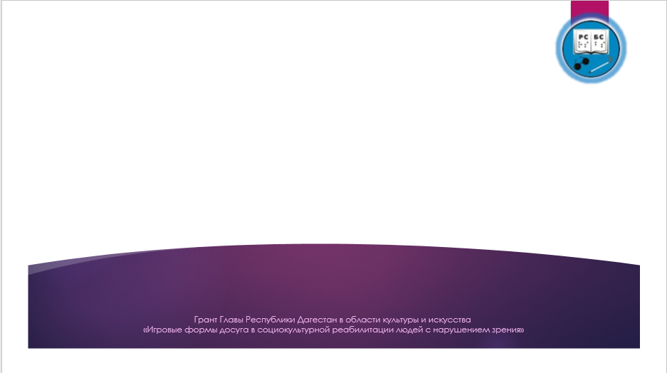
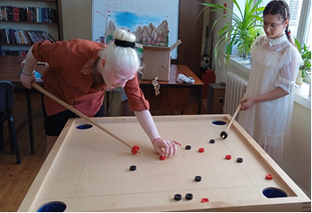
Сегодня настольные игры – это не только время препровождения людей, настольные игры учат взаимодействию друг с другом.
Разнообразие настольных игр велико, можно выбрать игры интеллектуальные, творческие, кооперативные, подвижные, направленные на развитие определенных навыков.
В реабилитации инвалидов по зрению настольные игры выполняют организационную, образовательную, коммуникативную, воспитательную, творческую, интеграционную функции. С помощью игр люди с нарушением зрения выходят из замкнутого образа жизни, начинают общаться, развивают координацию движений, моторику рук, воображение и мышление, моделируют окружающий мир.

Slide 4
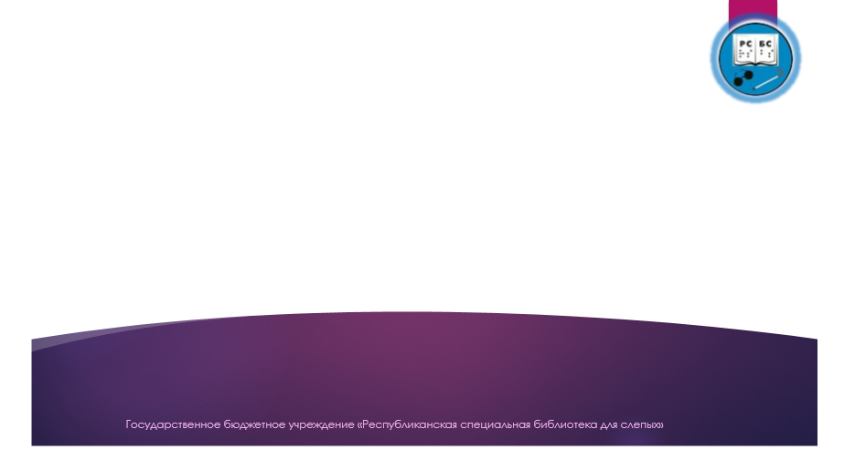
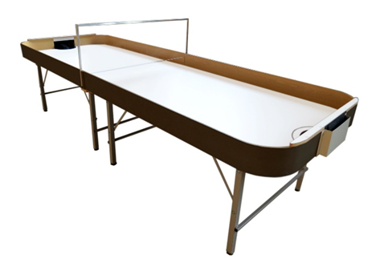
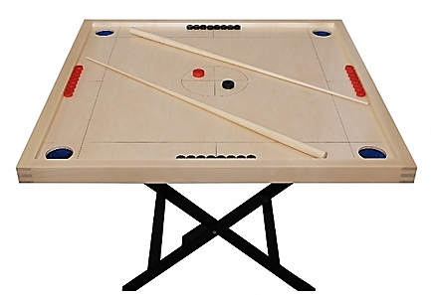
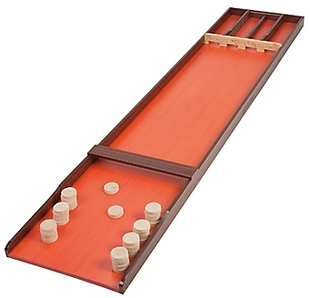
Игра «Новус» (морской бильярд)
Игра «Новус» относится к киевым играм, но несмотря на то, что в игре используются кии и лузы – это не совсем бильярд. Это игра со своими простыми правилами. Преимущество игры в том, что игровой стол компактен и его можно переносить с места на место. Самое важное в этой игре – расчет и точность.
Спортивная настольная игра «Джаколло»
Цель игры «Джаколло» – закатить деревянные шайбы в лузы на доске. «Джаколло» - это игровая двухметровая доска на ножках (ее можно разместить и на столе) с пронумерованными лузами, в которые нужно загнать 30 деревянных шайб.
Игра «Шоудаун»– настольный теннис.
«Шоудаун» (Showdown) – это настольная игра, разработанная специально для незрячих людей с элементами тенниса и аэрохокея. В теннис играют два игрока на столе.

Slide 5
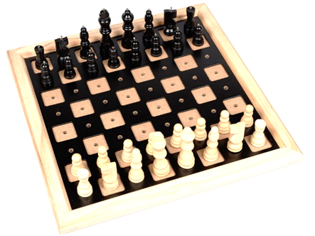
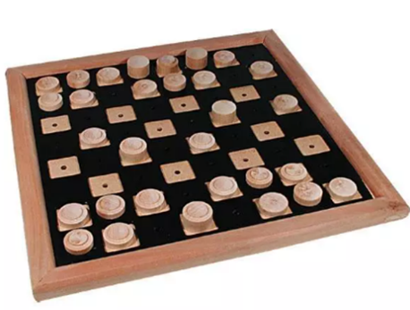
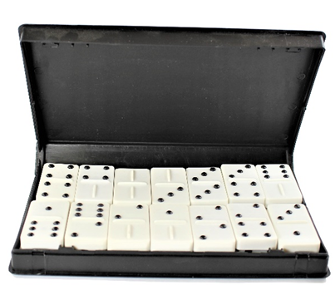
Тактильные шахматы
Тактильные шашки
Тактильное домино

Slide 6
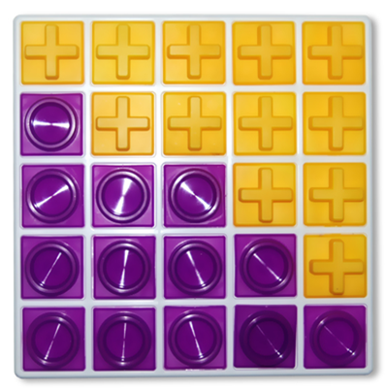
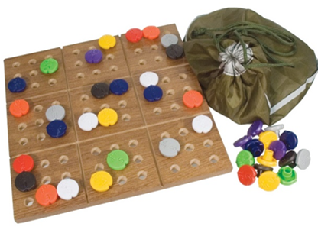
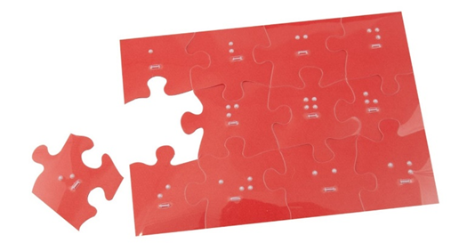
«Крестики-нолики»
«Крестики-нолики» – это игра, которая подойдет для детей всех возрастов. Тактильные «крестики-нолики» отличаются от классических только объемным обозначением крестиков и ноликов на игровом поле.
«Судоку» для незрячих и слабовидящих
Целью игры является заполнение свободных отверстий цифрами от 1 до 9 так, чтобы в каждой строке, в каждом столбце и в каждом квадрате все цифры встречались только один раз.
Тактильные паззлы для слабовидящих
Тактильные паззлы изготовлены из фанеры с рельефным напылением, каждая деталь имеет различную тактильную текстуру, отличающуюся по форме и направлению.

Slide 7
Список использованной литературы
Абысова, Г.А. Влияние занятий физической культурой ㅤна здоровье школьников [Текст] / Г.А. Абысова, Н. Я. Эглит. – Москва: АСТ, 1992. –152 с.
Былеева, Л.В. Подвижные игры [Текст] / Л.В. Былеева, И.М. Коротков. – Москва: ФиС, 2002. – С. 14-35.
Организационные и психолого-педагогические условия реализации индивидуально-ориентированного подхода в обучении и воспитании детей с ограниченными возможностями здоровья [Текст]: методическое пособие / А.А. Коваленко. – Томск, 2014. – 76 с. – (Томская областная универсальная науч. библ. им. А.С. Пушкина).
Самусенков, О.И. Педагогическая технология реализации культурного потенциала игровых видов спорта. – Москва: МГИУ, 2000. – С. 34.
https://dostupsreda.ru/products/sudoku-dlya-nezryachih-i-slabovidyashih
https://rosopeka.ru/catalog/kubik_rubika_taktilnyy_art_ia3647.html
https://dostupnaya-strana.ru/products/domino-matematika

Slide 8


